Slide 1
Slotwoord over Wiskunde

Slide 2
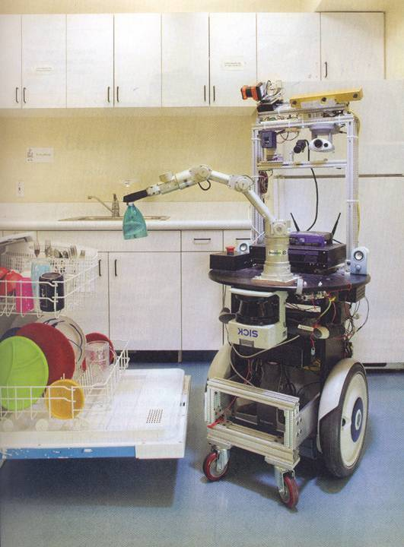
Notes:
Vliegerfotografie, alleen voor gebruik door Hans de Jong

Slide 3
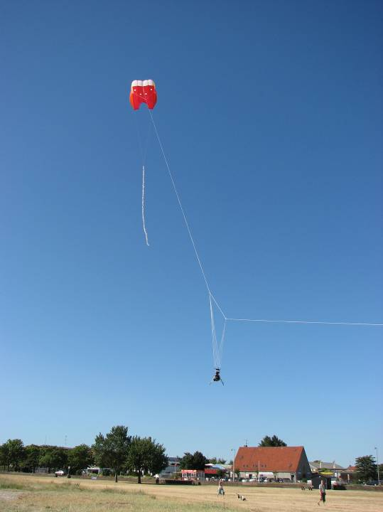
Notes:
Vliegerfotografie, alleen voor gebruik door Hans de Jong

Slide 4
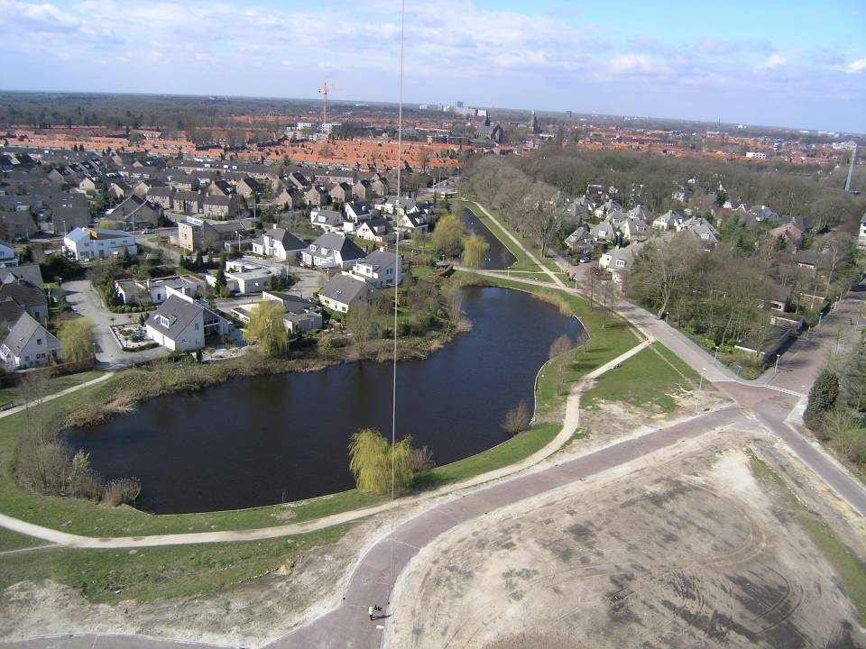
Notes:
Vliegerfotografie, alleen voor gebruik door Hans de Jong

Slide 5
Wat hebben we gedaan en “Is dit echt wiskunde”?
Les 1
Driehoeken zijn stevig door de vorm
Ruimtelijke figuur
Papier vouwen
Getallentrucs
SET
Les 2
Uitslagen van kubussen
Huisjes van 4 kubussen
Aanzichten
Veelvlakken
Les 3
Touwpuzzel
Tangram
Möbiusring
Wiskunde-wedstrijd

Slide 6
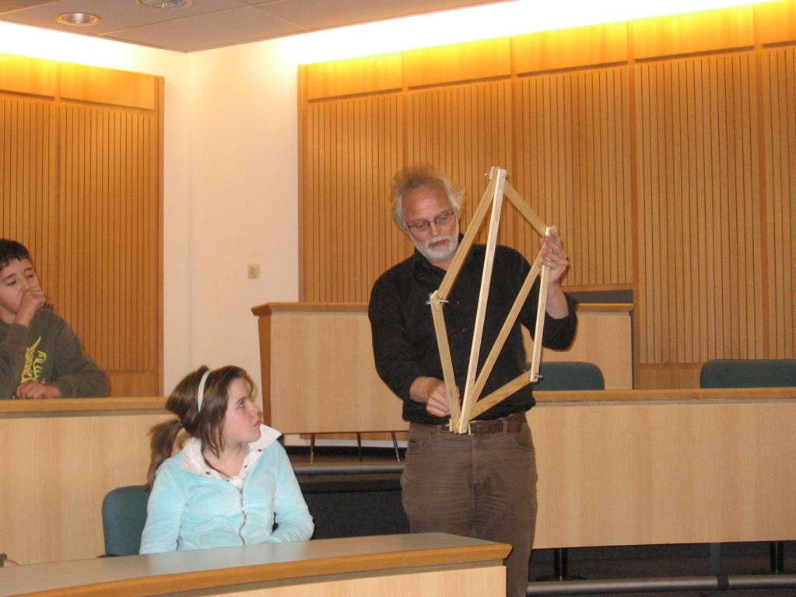
Wat hebben we gedaan en “Is dit echt wiskunde”?
Les 1
Driehoeken zijn stevig door de vorm
Ruimtelijke figuur
Papier vouwen
Getallentruc
SET
Heel veel constructies in de techniek gebruiken driehoeken

Slide 7
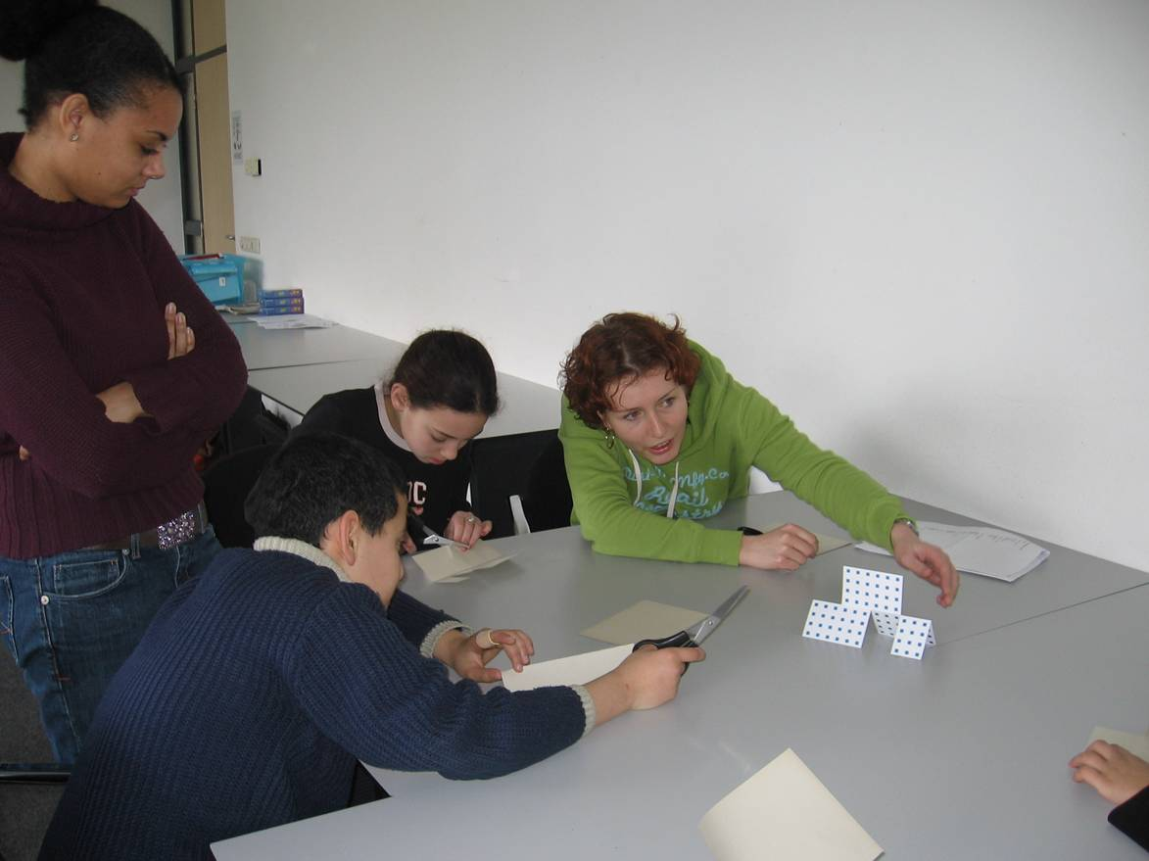
Wat hebben we gedaan en “Is dit echt wiskunde”?
Les 1
Driehoeken zijn stevig door de vorm
Ruimtelijke figuur
Papier vouwen
Getallentruc
SET
Ruimtelijk inzicht

Slide 8
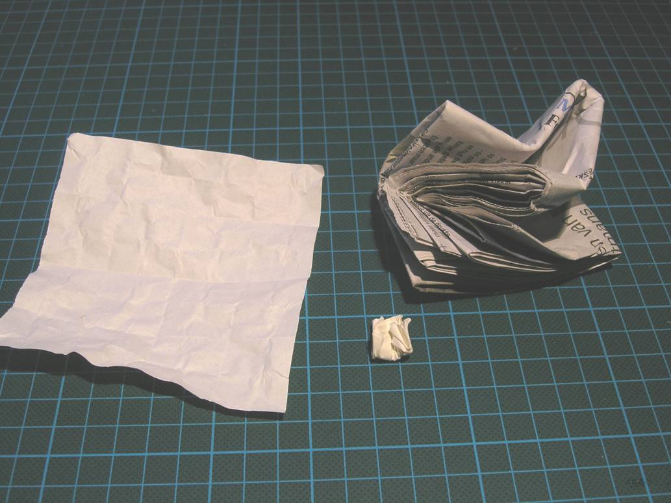
Wat hebben we gedaan en “Is dit echt wiskunde”?
Schatten
Exponentiele groei en krimp
Les 1
Driehoeken zijn stevig door de vorm
Ruimtelijke figuur
Papier vouwen
Getallentruc
SET

Slide 9
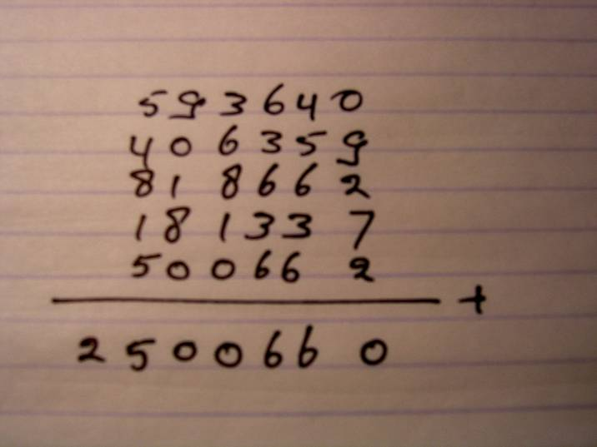
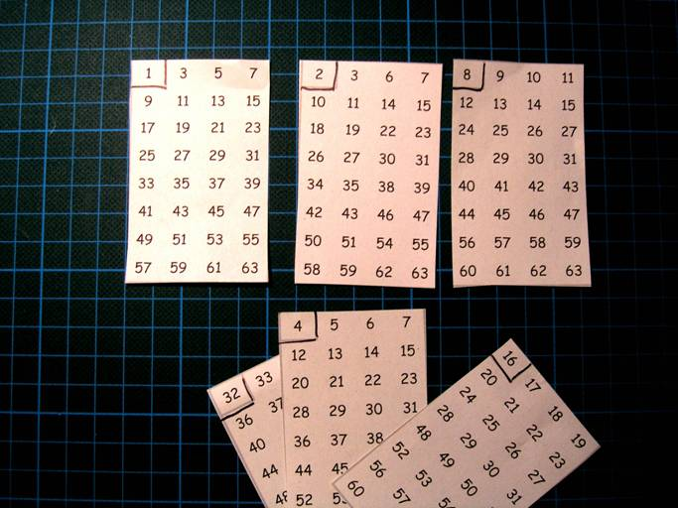
Wat hebben we gedaan en “Is dit echt wiskunde”?
Les 1
Driehoeken zijn stevig door de vorm
Ruimtelijke figuur
Papier vouwen
Getallentrucs
SET
Getalstelsels
Getal kun je schrijven als:
.. x 100 + .. x 10 + .., maar ook als
0 of 1 x 32 + 0 of 1 x 16 + 0 of 1 x 8 + 0 of 1 x 4 + 0 of 1 x 2 + 0 of 1.
Binaire getallen, wordt gebruikt in computers.

Slide 10
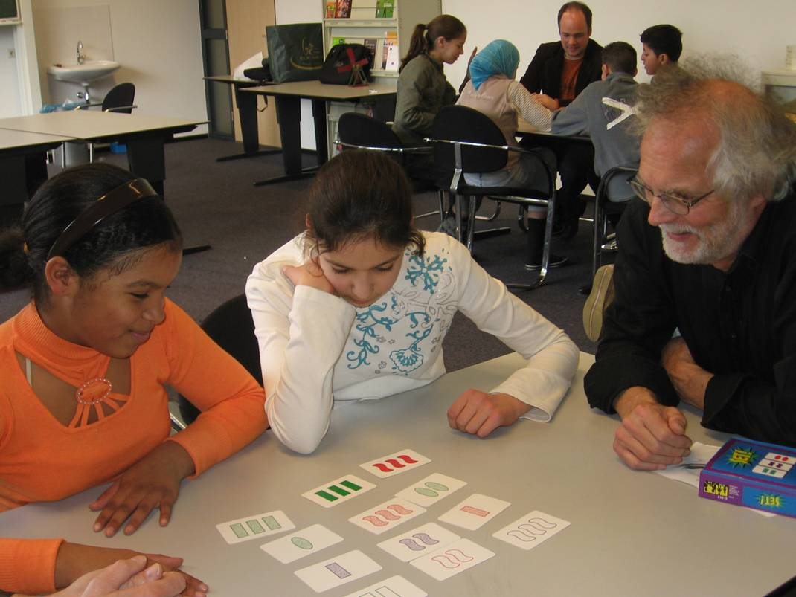
Wat hebben we gedaan en “Is dit echt wiskunde”?
Logica (combinaties van wel / niet, en / of).
Combinaties maken van wat je ziet.
Goed je antwoord controleren voordat je het resultaat van je “onderzoek” met zekerheid presenteert (hier: voordat je SET! roept)
Les 1
Driehoeken zijn stevig door de vorm
Ruimtelijke figuur
Papier vouwen
Getallentruc
SET

Slide 11
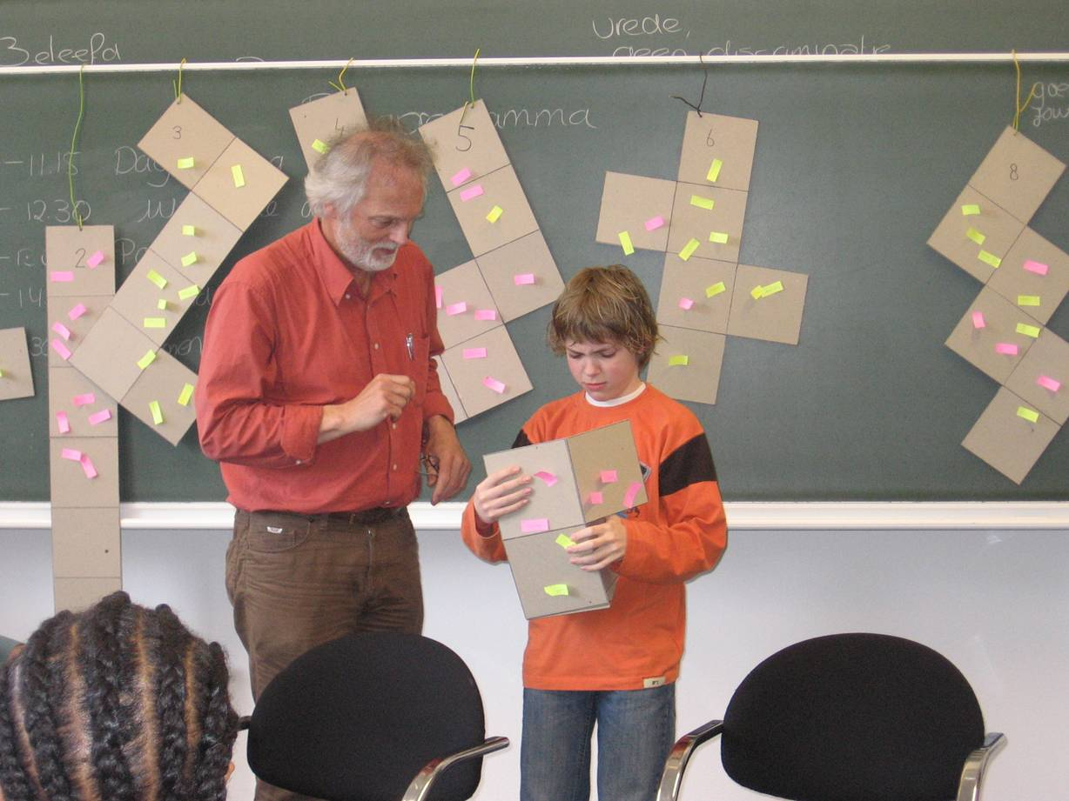
Wat hebben we gedaan en “Is dit echt wiskunde”?
Les 2
Uitslagen van kubussen
Huisjes van 4 kubussen
Aanzichten
Veelvlakken
Ruimtelijk inzicht
Beschrijving van voorwerpen in de ruimte.
B.v. Hoe groot moet karton zijn om een doos te kunnen vouwen.

Slide 12
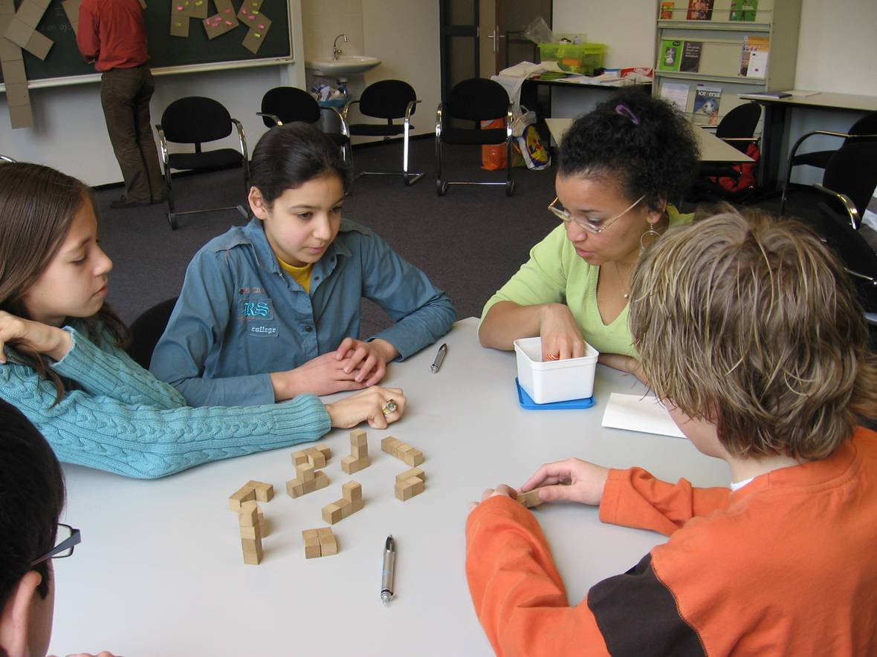
Wat hebben we gedaan en “Is dit echt wiskunde”?
Les 2
Uitslagen van kubussen
Huisjes van 4 kubussen
Aanzichten
Veelvlakken
Ruimtelijk inzicht

Slide 13
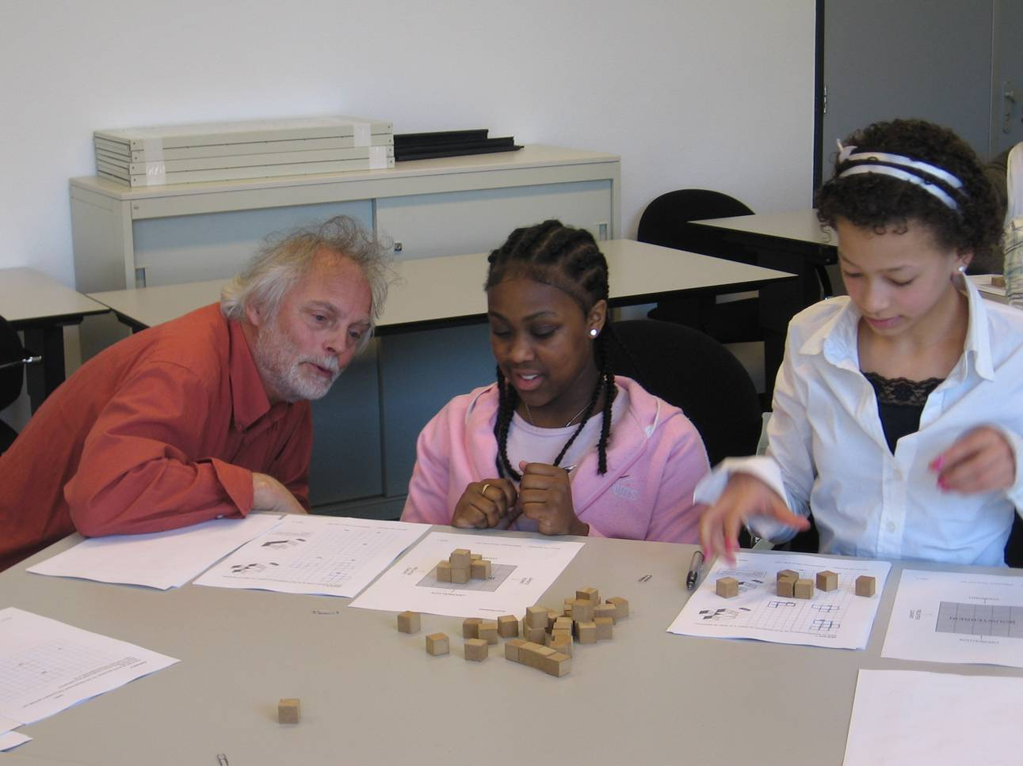
Wat hebben we gedaan en “Is dit echt wiskunde”?
Les 2
Uitslagen van kubussen
Huisjes van 4 kubussen
Aanzichten
Veelvlakken
Ruimtelijk inzicht
Bouwtekeningen en constructietekeningen

Slide 14
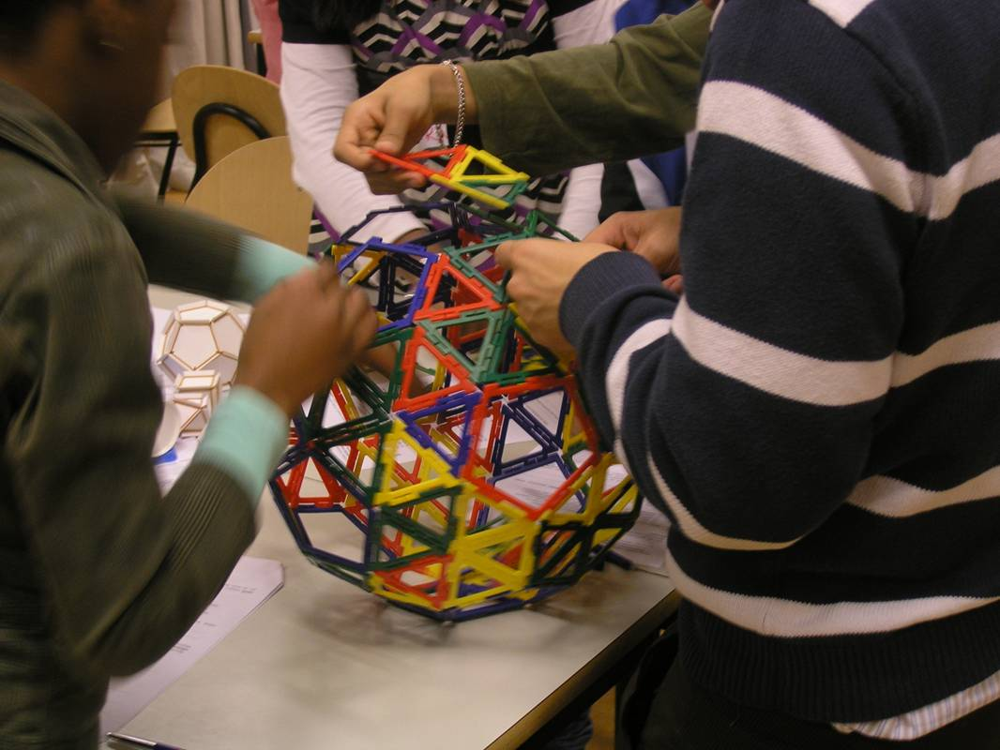
Wat hebben we gedaan en “Is dit echt wiskunde”?
Les 2
Uitslagen van kubussen
Huisjes van 4 kubussen
Aanzichten
Veelvlakken
Ruimtelijk inzicht
Begrijpen van eigenschappen van figuren.

Slide 15
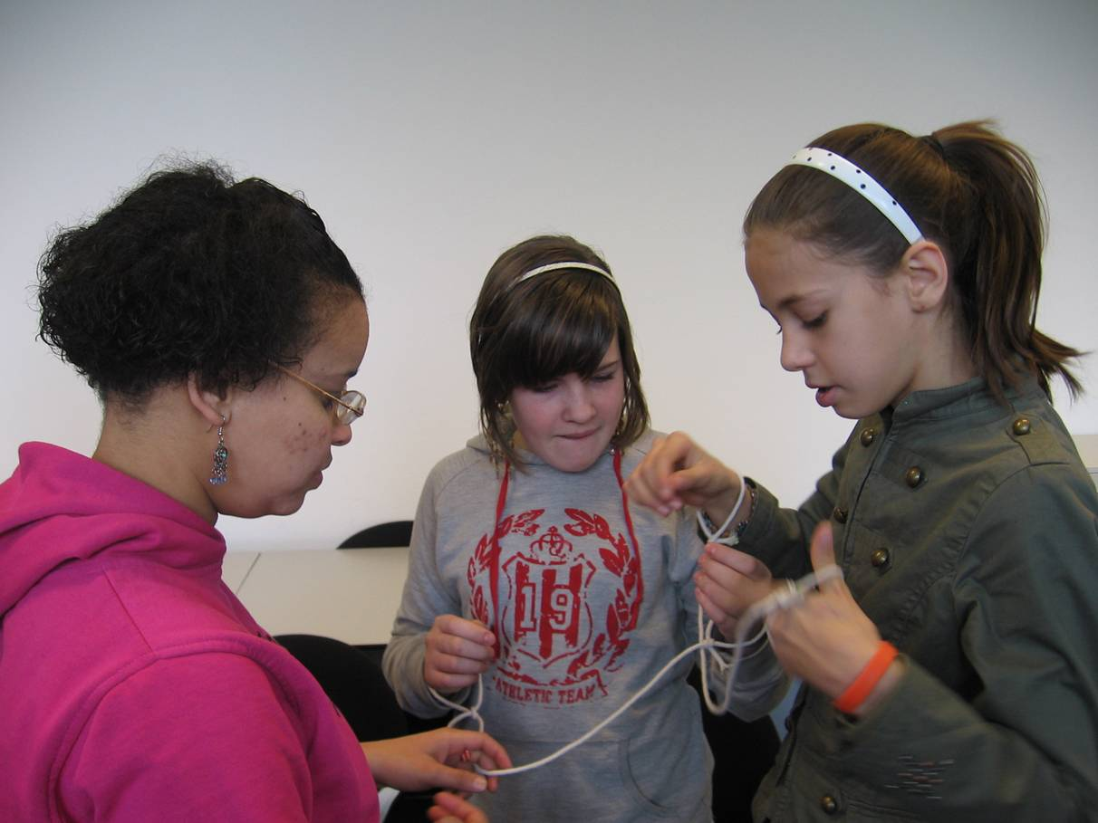
Wat hebben we gedaan en “Is dit echt wiskunde”?
Les 3
Touwpuzzel
Tangram
Möbiusring
Wiskunde-wedstrijd
Ruimtelijk inzicht
Probeer oplossingen die niet voor de hand liggen.

Slide 16
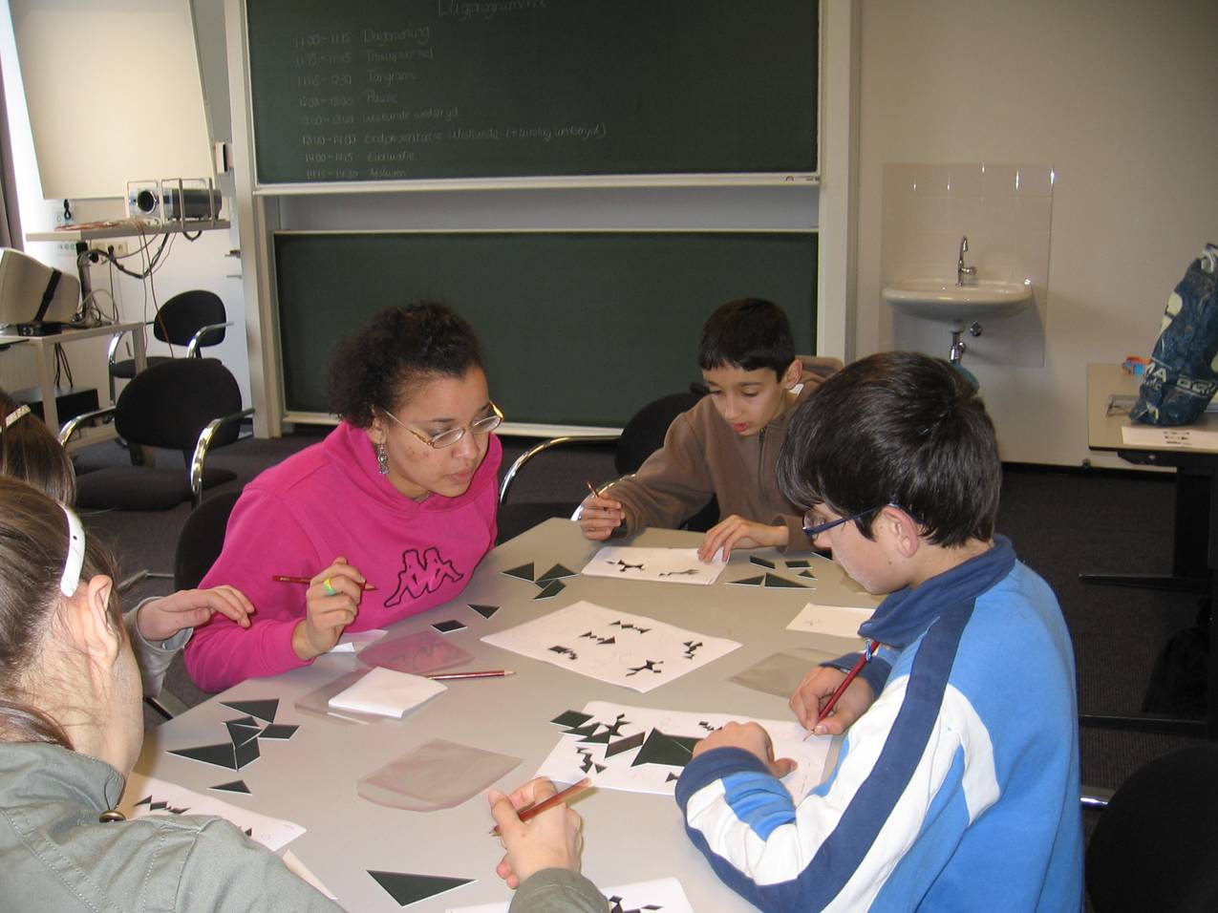
Wat hebben we gedaan en “Is dit echt wiskunde”?
Les 3
Touwpuzzel
Tangram
Möbiusring
Wiskunde-wedstrijd
Ruimtelijk inzicht
Je zekerheden verlaten: “als het niet lukt opnieuw kijken naar wat je dacht dat zeker was.”.

Slide 17
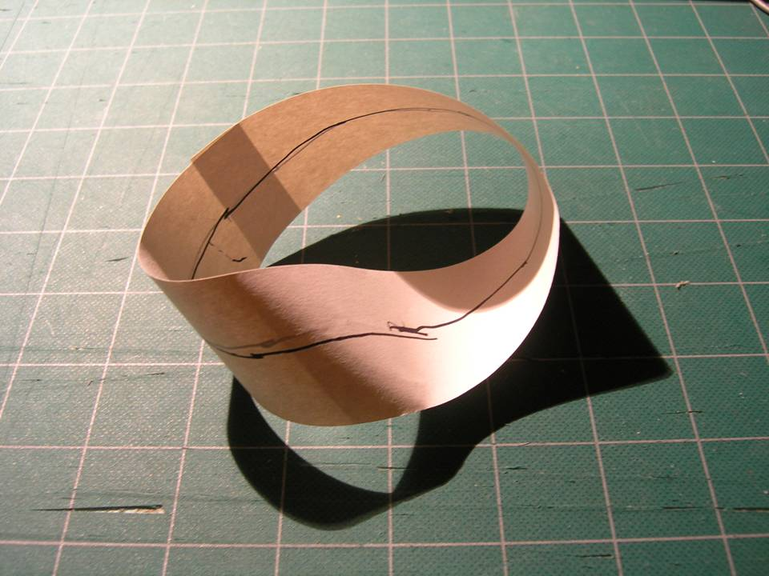
Wat hebben we gedaan en “Is dit echt wiskunde”?
Les 3
Touwpuzzel
Tangram
Möbiusring
Wiskunde-wedstrijd
Ruimtelijk inzicht
Papier had 2 kanten en plotseling maar 1 kant.

Slide 18
Is wiskunde leuk?
Je hebt in drie lessen een beetje wiskunde gezien.
Er is nog heel veel meer.
Vond je het leuk: dan komt er later op school nog meer.
Vond je het niet zo leuk: kijk eens naar de rest van de wiskunde!

Slide 19
Wiskunde, kun je daar iets mee?
Zuivere wiskunde
Theoretisch.
Wiskunde om de wiskunde.
Kan later vaak gebruikt worden in de toegepaste wiskunde.
Beroepen
  Wiskundige
  Leraar wiskunde
  Wiskundig onderzoeker
  ..
Toegepaste wiskunde
Praktische toepassing.
Helpt inzicht te krijgen in de wereld om je heen en om die te veranderen.
Gebruikt in heel veel beroepen en gebieden:
  Verzekeringen
  Banken
  Elektrotechniek
  Computers
  Internet
  Ruimtevaart
  Communicatie
  Telefonie
  Economie
  Televisie
  Natuurkunde
  Scheikunde
  Beveiliging
  Landmeten
  Luchtvaart
  Piloot
  Scheepvaart
  Kapitein, stuurman
  Opinieonderzoek
  Spoorwegen
  Machinebouw
  Chemie
  Geneeskunde
  Bruggenbouw
  Bouw van huizen
  …
Notes:
Zuivere wiskunde is leuk, maar theoretisch en er zijn niet zoveel mensen die zich daartoe aangetrokken voelen. Maar misschien ben jij wel een van die mensen. En gelukkig zijn er mensen die daaraan werken, want de resultaten zijn vaak bruikbaar in de toegepaste wiskunde, ookal is het vaak heel veel jaren later.
Toegepaste wiskunde is heel bruikbaar in heel veel beroepen. Vele mensen die zo’n beroep hebben weten iets of heel veel van wiskunde, zonder dat je ze “wiskundige” zou noemen.

Slide 20
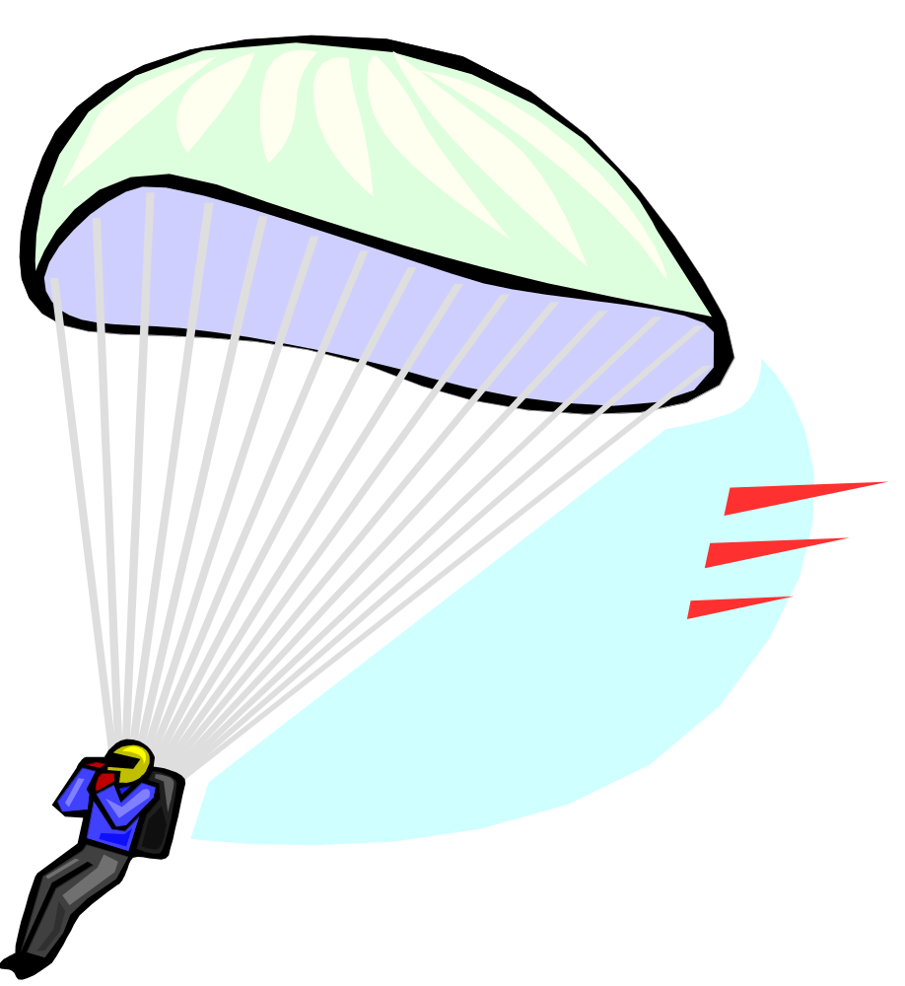
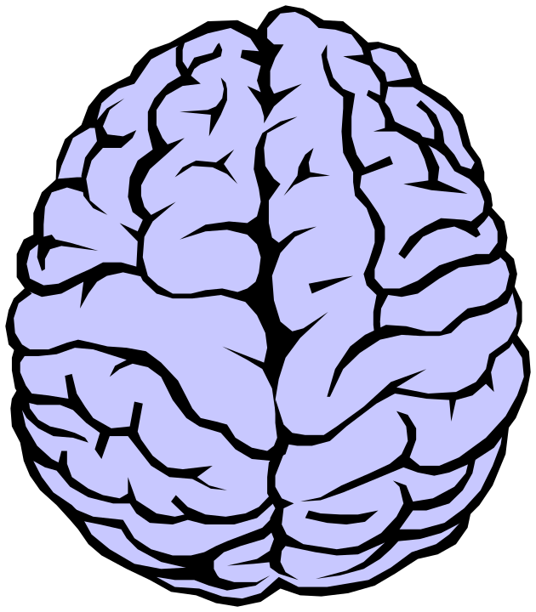
Wat is de overeenkomst?
Notes:
Wat zie je hier? (Brein, hersenen en parachuut)
Wat is de overeenkomst?

Slide 21
De hersenen zijn als een parachute. Ze werken alleen als ze open staan *.
Stel je open voor indrukken.
Laat je mening en kennis je niet blokkeren om feiten te zien en indrukken op te doen.
Wees kritisch, ook over je eigen mening.
Denk na over wat je ziet.
Vraag wat je weten wilt.
Neem niet klakkeloos aan.
Probeer te begrijpen.
Gebruik je netwerk.
*The mind is like a parachute. It doesn't work unless it's open. (Frank Zappa)

Slide 22
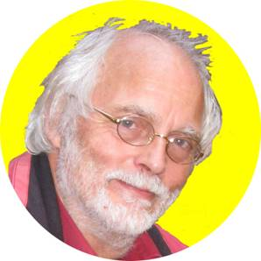
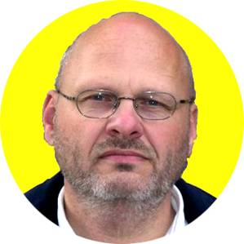
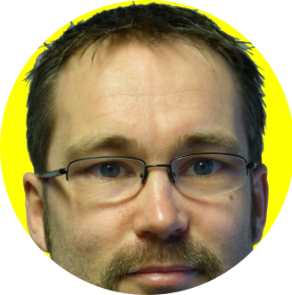

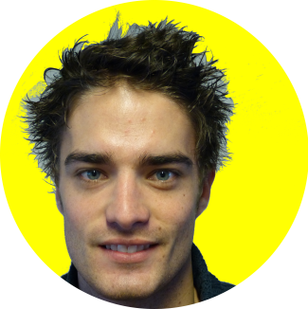
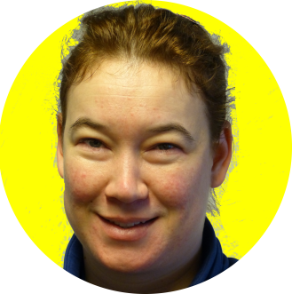
Netwerk
Ouders
Ooms en
tantes
Buren
Broers en zussen
Neven en nichten
Vriendjes en vriendinnetjes
Weekend-school
Juf / meester op school
Schoolklas
Notes:
Wie weet wat een netwerk is?
Klik 1: Als jij in je uppie je over de wereld zit te verwonderen en met vragen zit, wat doe je dan?
Klik 2: Je kunt je ouders vragen. Zij zijn meestal het dichtsbijzijnde deel van je netwerk.
Klik 3: Maar je hebt al een groot netwerk daarbuiten: ooms tantes, neven nichten, vriendjes, je schoolklas etc.
Je kunt dat netwerk gebruiken als je ergens mee zit waar je zelf niet uitkomt of wat je met anderen wilt delen.
Klik 4: Als je dat wilt ben ik vanaf vandaag ook een deel van je netwerk. En dat geldt ook voor Meester Hans / Meester Niels.
Als je zit met vragen over wiskunde, natuurkunde, techniek, computers, waarom iets niet of wel werkt, dan kun je veel vinden op Internet of door te vragen aan de mensen rondom je. Maar als je daar het antwoord niet kan vinden kun je juf Ilja of juf Maureen vragen om van ons een antwoord te krijgen.
KIlik 6: Wij weten lang niet alles. Maar ook wij hebben weer een netwerk en dat kunnen wij weer gebruiken. Net zoals je de anderen in je netwerk hun eigen netwerk hebben. Zo kunnen vele vragen worden beantwoord.
Men heeft wel eens uitgezocht dat via de netwerken van mensen tussen jou en alle andere mensen op de wereld slechts ca. 6 mensen zitten.
Dus als je iets graag weten wilt en het niet kunt vinden op gebied dan we hebben genoemd, dan kun je een email sturen of opbellen. En als er een aantal van jullie vragen hebben dan kunnen we ook een keer voor of na de les op de Weekendschool langskomen.
Of je nu wel of niet ons in je netwerk wilt hebben, het is goed om aan je netwerk te werken. Het helpt je vooruit.

Slide 23
Tot slot…
We willen graag van je weten
  Was het leuk?
  Heb je er iets van geleerd?
  Was het te moeilijk of te gemakkelijk?
  Hoe denk je over wiskunde?
  Is wiskunde iets voor jou?
Want:
  Hoe preciezer je ons vertelt wat je van de lessen wiskunde vond, hoe beter we de lessen in de toekomst kunnen maken.

